Slide 1
Weekly Report
2020.03.24
Hongsik Kim
Mobile & Network Intelligence Laboratory

Slide 2
DTN Security using AI
Modifications of my Machine Learning Model: Malware Detection Based on Behavior in Delay Tolerant Network Using Support Vector Machine
Implementation of My Machine Learning Model

Slide 3
Current Status
주간 진행 사항
Malware Detection Based on Behavior in Delay Tolerant Network Using Support Vector Machine 논문 구현

Slide 4
DTN Model Design Modification
SVM을 이용한 optimal hyperplane 찾기
Class 0 2개 + Class 1 1개
Class 0 1개 + Class 1 2개

Slide 5

DTN Model Design Modification
각 DTN 및 그것에 대한 시뮬레이션 내용을 학습 데이터 1개로 함
총 학습 데이터 1000개 -> 컴퓨터 성능에 맞게 조절
SVM을 이용하여 학습 시 optimal hyperplane을 찾는 데 O(n^4)의 시간 소요
SVM에서 Class 0의 점 2개와 Class 1의 점 1개, 그리고 Class 0의 점 1개와 Class 1의 점 2개를 매칭하는 경우의 수는 다음과 같이 O(n^3)
Class 0, Class 1의 점 개수에 의해 O(n)
$${{}_{n_{0}}^{ }C}_{2}^{ }∙n_{1}+{{}_{n_{1}}^{ }C}_{2}^{ }∙n_{0}$$
$$=O\left(n_{0}^{2}\right)O\left(n_{1}\right)+O\left(n_{1}^{2}\right)O\left(n_{0}\right)$$
$$=O\left(n^{2}\right)O\left(n\right)+O\left(n^{2}\right)O\left(n\right)$$
$$=O\left(n^{3}\right)+O\left(n^{3}\right)=O(n^{3})$$

Slide 6
DTN Model Implementation
용어 정의
nNB: Naïve Bayes 모델에 사용할 학습 데이터의 개수
nSVM: SVM 모델에 사용할 학습 데이터의 개수
nTest: 테스트 데이터의 개수
hop1MaxZ_: 1-hop neighbor로 패킷 전송 시의 가장 많이 선택되는 node의 선택률의 Z값
hop2AvgMaxZ_: 1-hop neighbor에서 2-hop neighbor로 패킷 전송 시의 가장 많이 선택되는 node의 선택률의 각 1-hop neighbor에 대한 평균값의 Z값

Slide 7
DTN Model Implementation
용어 정의
dataNB: Naïve Bayes 모델을 학습시키기 위한 데이터 (총 nNB개)
dataSVM: SVM 모델을 학습시키기 위한 데이터 (총 nSVM개)
실행 시간이 O(n^4)로 급격히 증가하기 때문에 조절 필요
dataTest: 테스트용 데이터 (총 nTest개)

Slide 8
DTN Model Implementation
용어 정의
mark: Z 값에 따라 다음과 같이 정한다.
hop1NoiseZmark_: 1-hop neighbor로 패킷 전송 시의 noise에 대한 Z값의 mark
hop2AvgNoiseZmark_: 1-hop neighbor에서 2-hop neighbor로 패킷 전송 시의 noise에 대한 각 1-hop neighbor에 대한 평균값의 Z값의 mark
isMal_: 각 node가 malicious node인지의 여부 (True/False)
SVM_malOrNot: dataSVM에 대해 Naïve Bayes 모델로 판정한 malicious node인지의 여부
Z <= -1 | -1 < Z <= 0 | 0 < Z <= 1 | Z > 1
D | C | B | A

Slide 9
DTN Model Implementation
모델 설명
1. 학습 데이터 생성: 총 nNB+nSVM+nTest 개의 데이터 생성, 각 데이터는 DTN Network와 그 DTN에서의 패킷 전송 기록으로 구성
파일이 있는 경우 파일에서 데이터를 가져옴
2. Naïve Bayes 모델을 이용하여 SVM에 이용할 학습 데이터의 isMal_을 판정
입력값: dataNB의 hop1NoiseMark_, hop2AvgNoiseMark_
출력값: dataNB의 isMal_
판정할 데이터: dataSVM의 hop1NoiseMark_, hop2AvgNoiseMark_
3. 판정된 isMal_을 SVM에 입력해서 최적의 hyperplane 생성 및 테스트
입력값: dataSVM의 hop1MaxZ_, hop2AvgMaxZ_,
출력값: SVM_malOrNot
테스트할 데이터: dataTest의 hop1MaxZ_, hop2AvgMaxZ_
테스트할 데이터의 출력값: dataTest의 isMal_

Slide 10
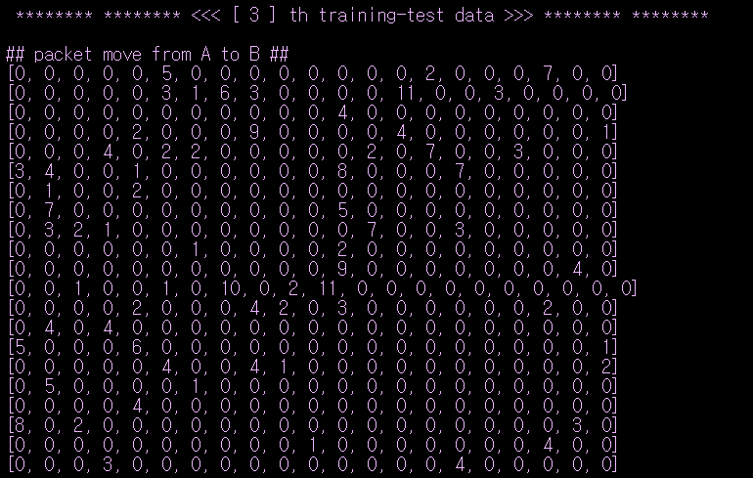
DTN Model Implementation
모델 프로그램 (DTN/200325_DTN.py) 실행 화면
각 node에서 다른 node로의 패킷 전송 횟수를 나타낸 배열

Slide 11
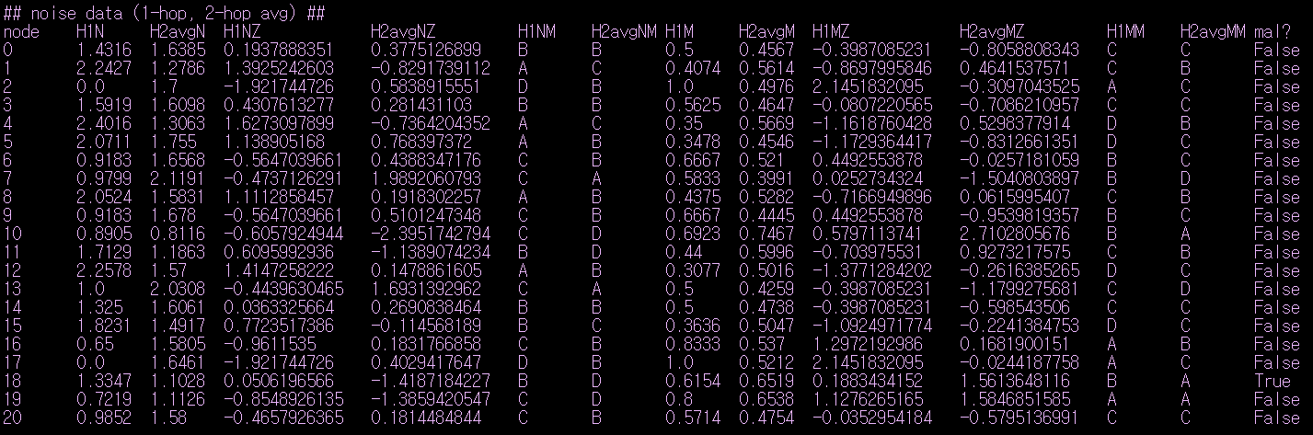
DTN Model Implementation
모델 프로그램 (DTN/200325_DTN.py) 실행 화면
학습 및 테스트에 활용할 데이터 출력

Slide 12
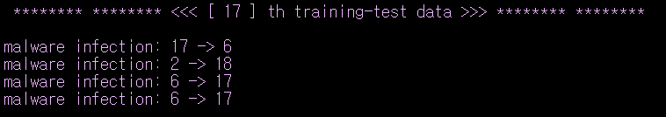
DTN Model Implementation
모델 프로그램 (DTN/200325_DTN.py) 실행 화면
Malicious node가 다른 node에 패킷을 전송할 때, target node는 일정 확률로 감염되어 malicious node가 됨
node 17이 node 6을 감염시킴
node 2가 node 18을 감염시킴

Slide 13
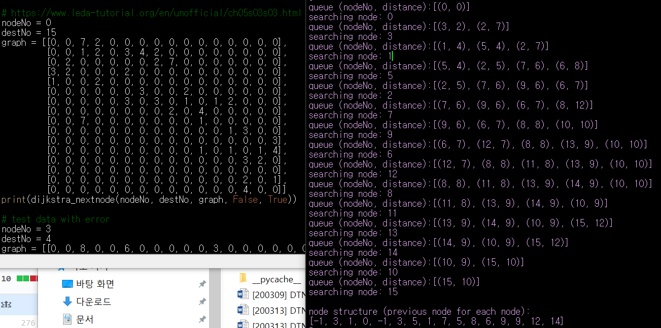
DTN Model Implementation
Dijkstra 알고리즘 (in DTN/200325_DTNexample.py) 테스트 코드 및 실행 화면

Slide 14
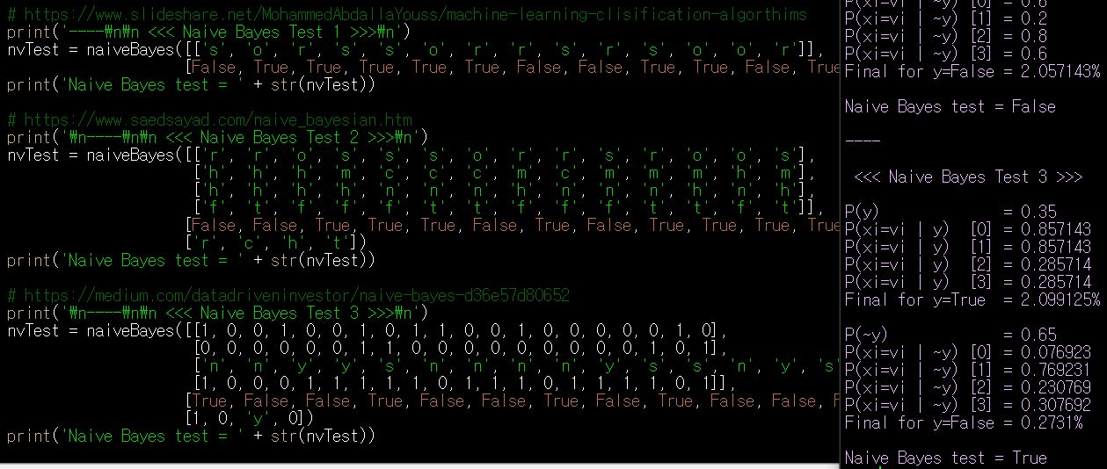
DTN Model Implementation
Naïve Bayes 모델 (in DTN/200325_DTNmodels_nb.py) 테스트 코드 및 실행 화면

Slide 15
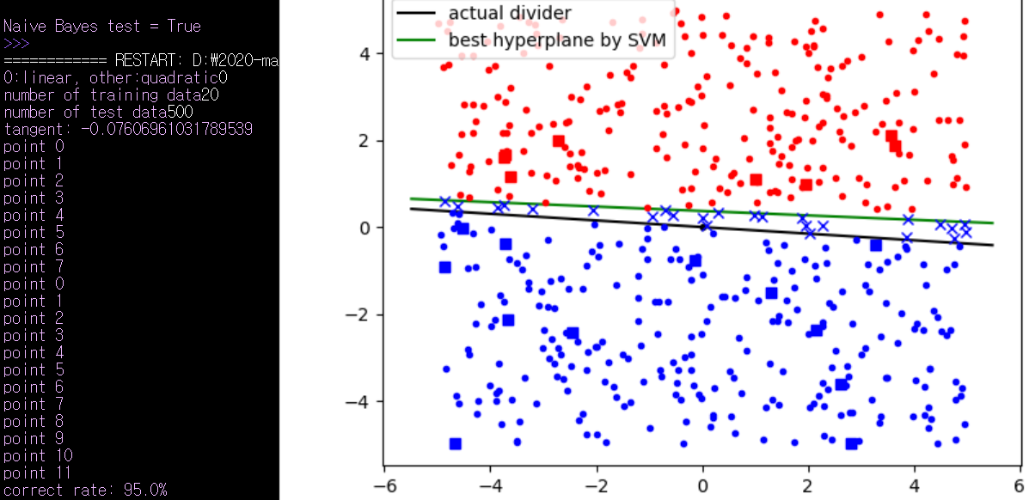
DTN Model Implementation
SVM 모델 (in DTN/200325_DTNmodels_svm.py) 실행 화면

Slide 16
Github
https://github.com/WannaBeSuperteur/2020

